Slide 1





Canción: Los campeones de la salsa
Interprete: Willy Chirino
AUTOMATICO

Slide 2

Somos los campeones de la Salsa , Somos los mejores del Son , Como yo nadie te canta una Guaracha, Como yo nadie te llega al corazón. Somos los campeones de la Salsa Somos los mejores del Son Como yo nadie te canta una Guaracha, Como yo nadie te llega al corazón.

Slide 3
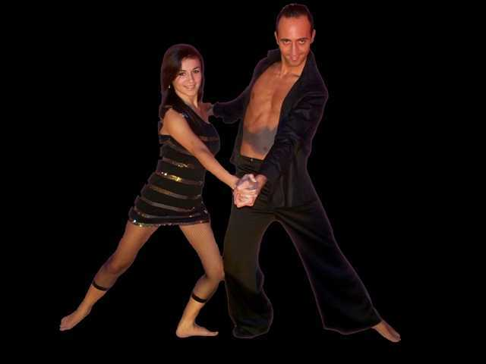


Oscar dice que
yo canto
“sabrosito” ,
Rey Ruiz
me bautizó
“fenomenal” ,
Celia dijo
que yo tengo
“Azúcar”
Yo soy un
ciudadano
universal.

Slide 4
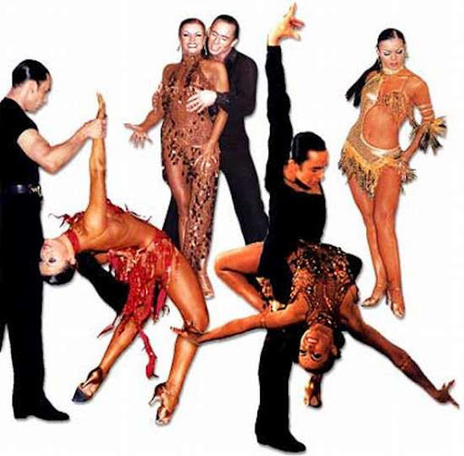

Isaac dice que
soy
“bien chévere” , Gilberto contestó “camínalo” ,
Víctor dijo
que yo tengo aché ,
Y entonces
me cantó“ eeeeeeeeeeeeee”

Slide 5


Somos los campeones
de la Salsa , Somos los mejores del Son .
Como yo nadie
te canta una Guaracha ,
Como yo nadie
te llega al corazón.
Somos los campeones
de la Salsa , Somos los mejores del Son ,
Como yo nadie
te canta una
Guaracha ,
Como yo nadie
te llega al corazón.

Slide 6
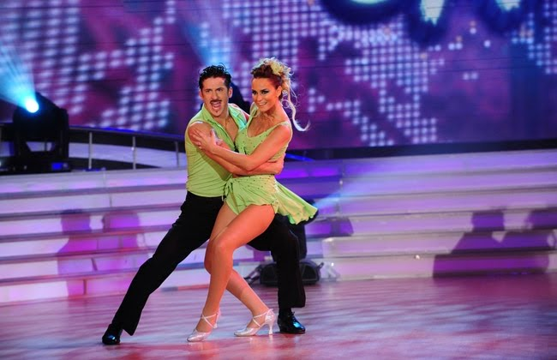


Si tu quieres que te quiera me lo dices , Y si tu quieres un besito te lo doy , Y te pido que jamás me martirices , Que nunca menosprecies lo que soy. Yo siempre te regalo mi mejor canción , Yo soy el que te brinda rumba y vacilón , Te digo humildemente, lo que dice la gente , Conmigo no hay comparación!

Slide 7


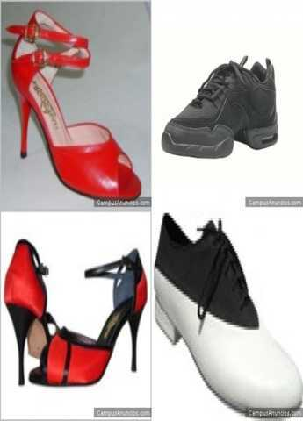
Somos los campeones de la Salsa
Somos los mejores del Son ,Como yo nadie te canta una Guaracha , Como yo nadie te llega al corazón.
Somos los campeones de la Salsa , Somos los mejores del Son ,
Como yo nadie te canta una Guaracha , Como yo nadie te llega al corazón.

Slide 8



Ese soy yo , Asume las consecuencias , Ese soy yo , Esos son los riesgos de la competencia ,
Ese soy yo , Los hay
que tienden a subir,
los hay quien suben a tender y que tu quieres que yo haga?
Ese soy yo
Suave y melodioso , Ese soy yo
Tranquilo y tropical
Sencillo y perezoso
Soy un guajiro natural!

Slide 9


Yo voy a cambiarme el nombre y a partir de mañana , Nadie te me va a llamar como a mi me da la gana
Si me escuchan en la radio o en la televisión , O si ponen musiquilla de alguna o que otra canción. No me diga “ese es Willy”
O el guajiro o el salsero o ni el cubiche, ni sirino, ni el salsero, Que eso no es lo que yo quiero
Solo apunta con el dedo y sin, formar mucho lío dile a todos tus amigos , “ese es el mío”

Slide 10
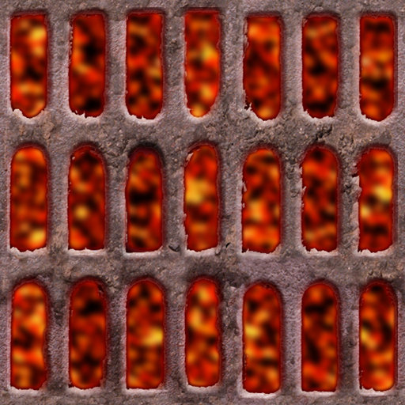
Ese es el mío , El que siempre te acompaña , Ese es el mío , Donde quiera que tu estés Ese es el mío , En las buenas y en las malas , Porque yo me lo gané. Ese es el mío , El que le canta a tu tierra , Ese es el mío , A la palma y al molino , Ese es el mío , El que te pone a bailar , El que nació en Pinar del Río!

Slide 11
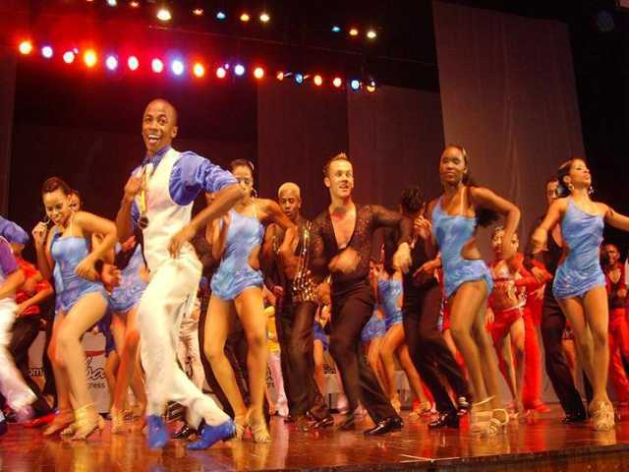

Somos los campeones
de la Salsa , Somos los mejores del Son ,
Como yo nadie
te canta una Guaracha , Como yo nadie
te llega al corazón,
Somos los campeones
de la Salsa , Somos los mejores del Son ,
Como yo nadie
te canta una Guaracha
Como yo nadie
te llega al corazón.

Slide 12



Accede a la sección que desees desde aquí:
Propia Creación
De la Red
Dedicatorias | Fechas Especiales | Graciosos
Historia y Arte | Lugares | Musicales
Naturaleza y Ciencias | Política | Reflexión
Religiosos | Románticos | Salud
Dedicatorias | Fechas Especiales | Graciosos
Historia y Arte | Lugares | Musicales
Naturaleza y Ciencias | Política | Reflexión
Religiosos | Románticos | Salud
Si deseas recibir pps periódicamente en tu correo electrónico subscríbete aquí:

